Slide 1
第六组
二手交易平台
小组成员：方晓莹 黄芯悦 胡兆禧 郑堡恩
汇报人：方晓莹

Slide 2

CONTENTS
小组分工
数据库设计
功能介绍
演示

Slide 3
01
小组分工
The part one

Slide 4


项目介绍
二手交易平台
提供给客户一个购买和了解商品的平台
提供给管理员一个管理订单和商品的后台
前端：layui+javascript
后端：mybatis+springboot+springmvc
Call To Action

Slide 5
小组分工
前端开发：
郑堡恩（前端框架设计和基本开发）
后台开发：
方晓莹（用户管理、订单和商品的交互）
黄芯悦（订单管理、公告管理）
胡兆禧（商品管理）
数据库设计：方晓莹

Slide 6
02
数据库设计
The part two

Slide 7
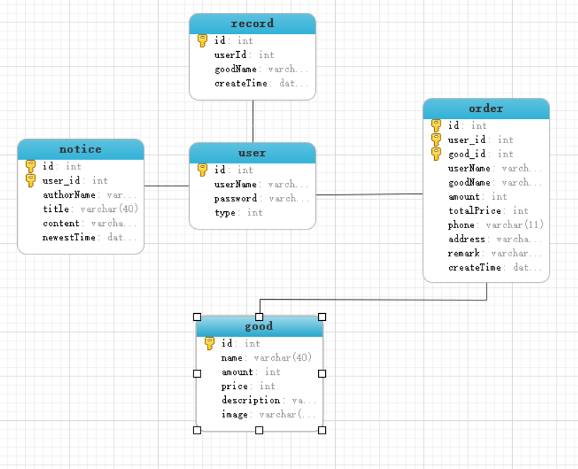
数据库设计

Slide 8
03
功能介绍
The part three

Slide 9
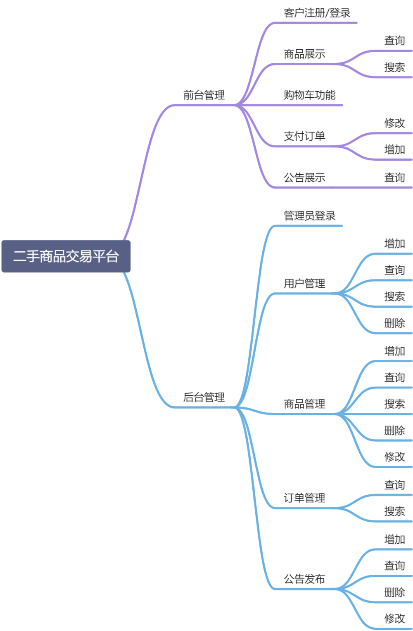
功能介绍
项目功能模块图

Slide 10
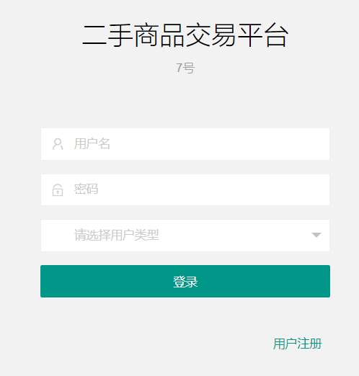
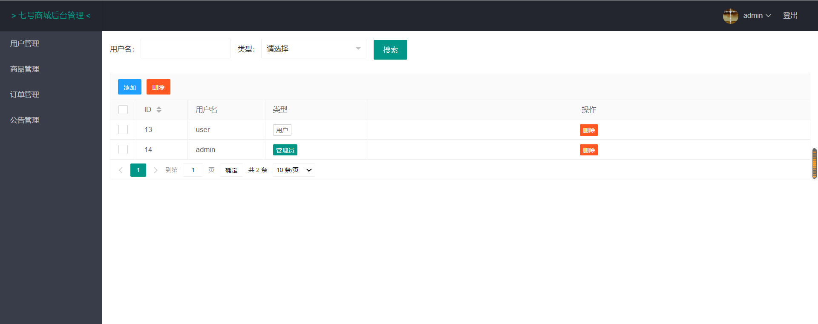
功能介绍—用户管理
用户注册登陆
修改个人信息
用户登出
管理员登陆
用户列表
删除用户
添加管理员
搜索用户

Slide 11
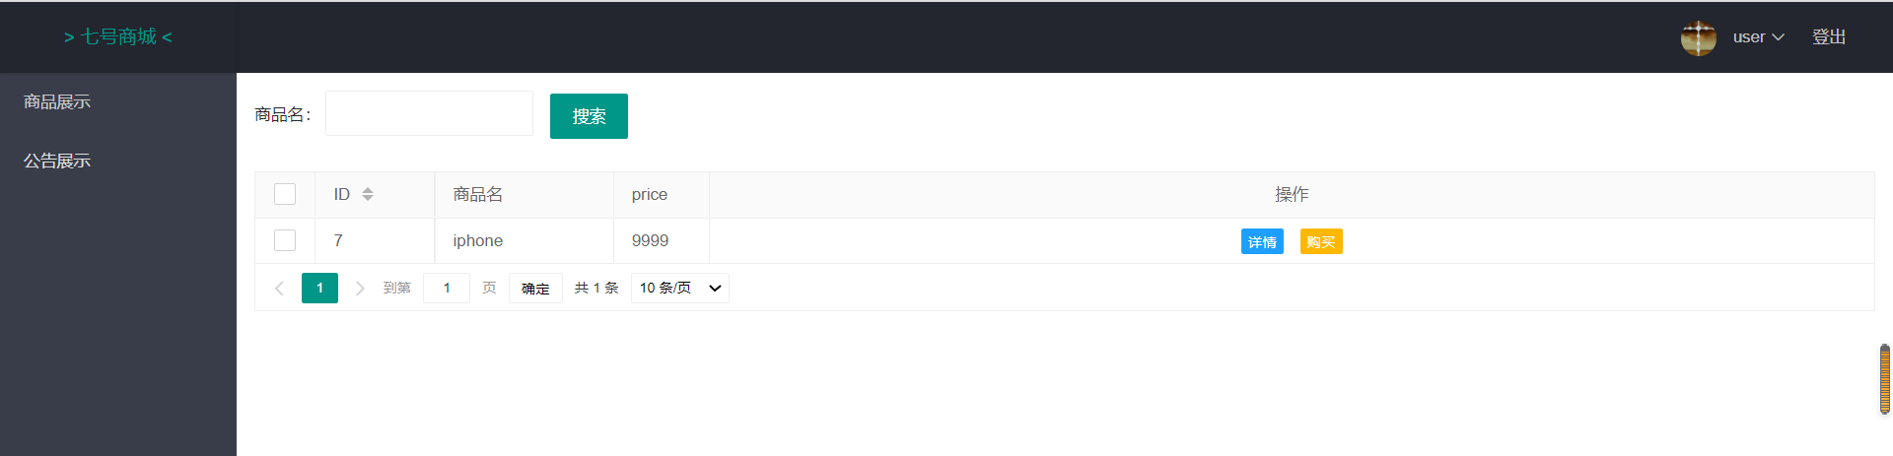
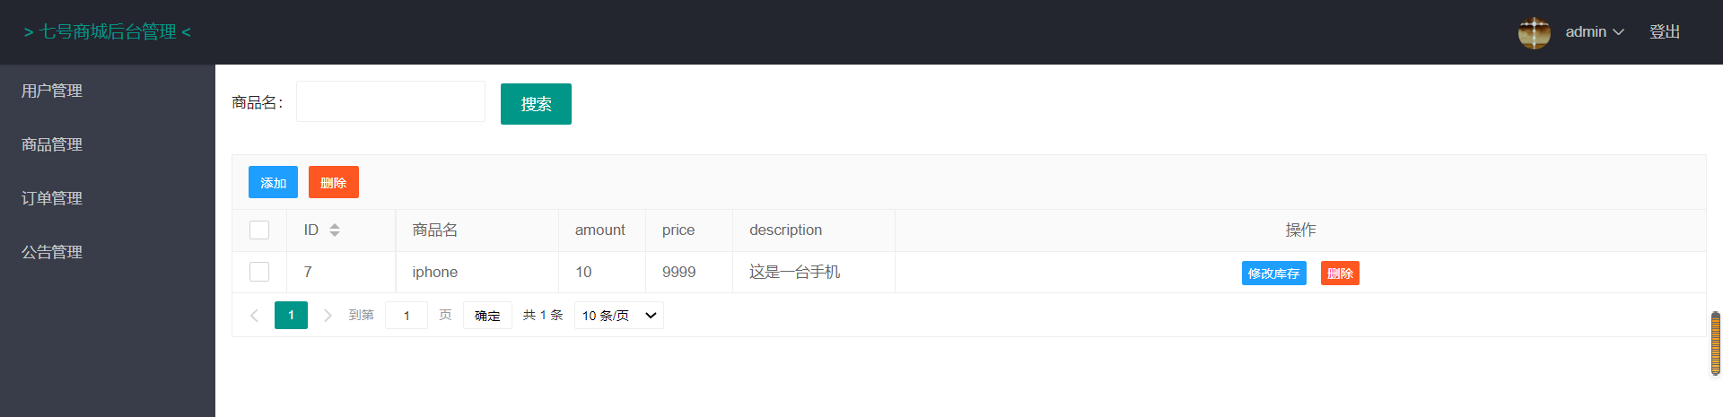
功能介绍—商品管理
商品展示
搜索商品
商品详情
商品列表
商品管理
新增商品
修改库存
删除商品

Slide 12
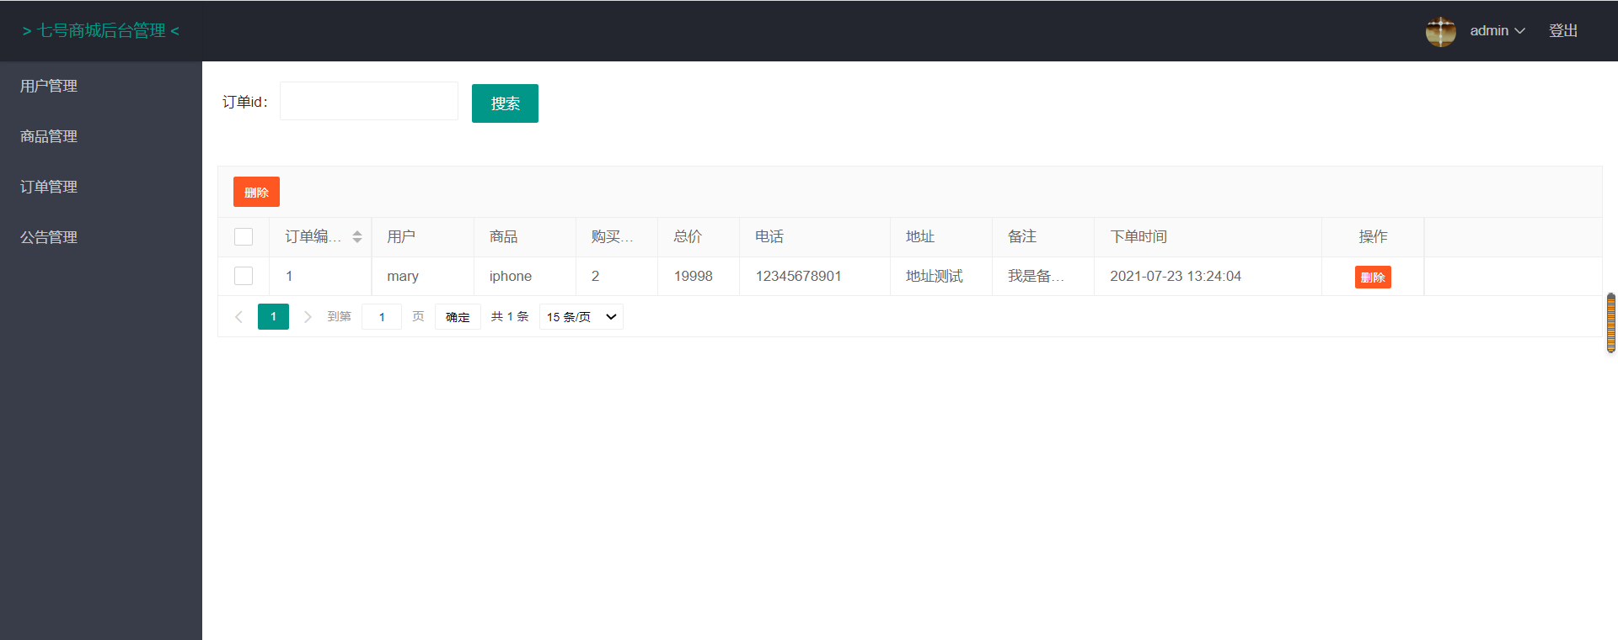
功能介绍—订单管理
订单
列表
删除
订单
添加订单
（完成购买）

Slide 13
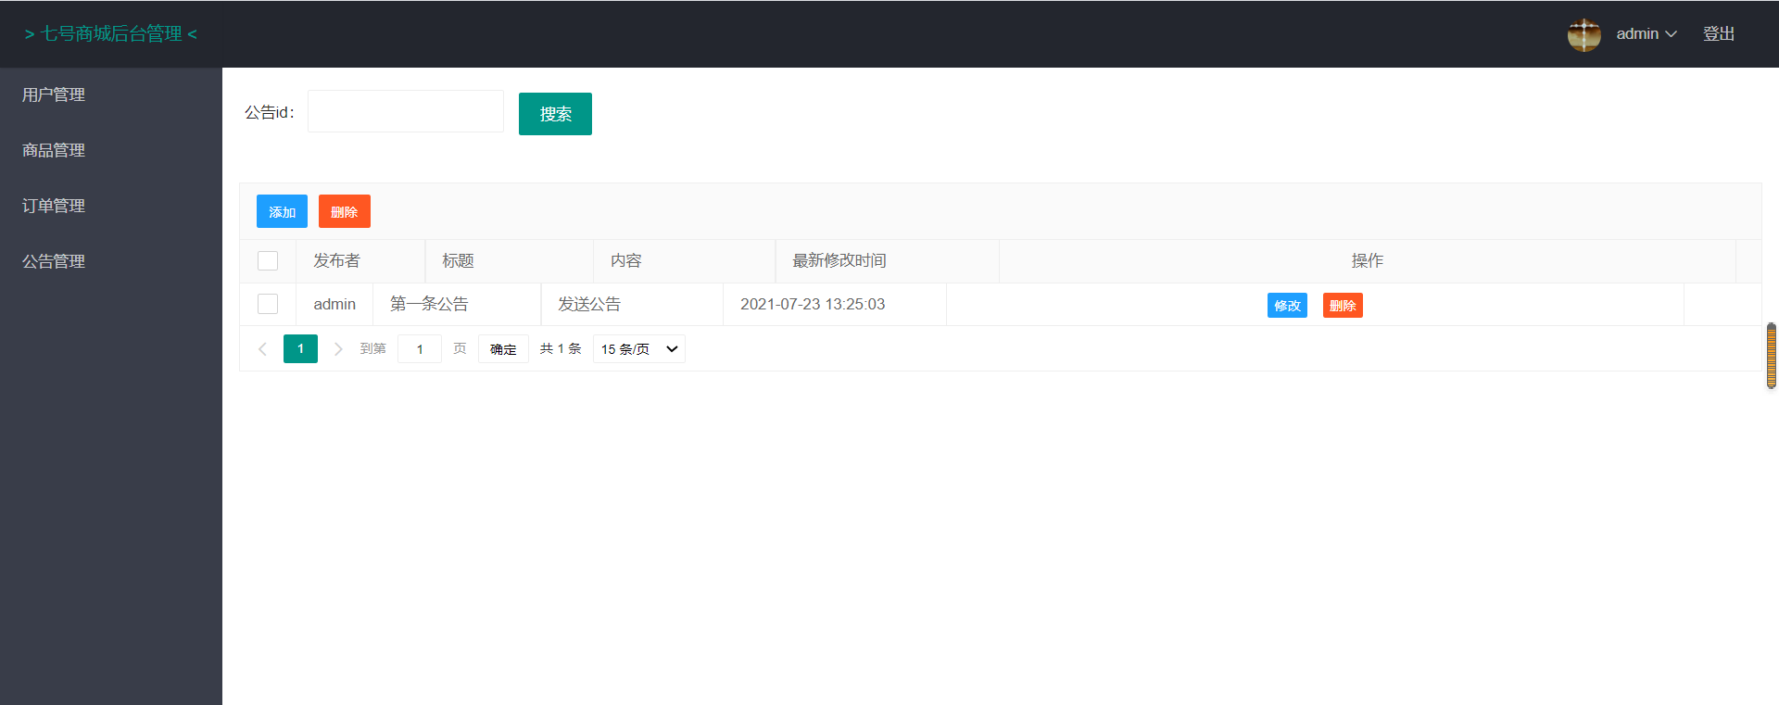
功能介绍—公告管理
增加公告
修改公告
公告列表
搜索公告
删除公告

Slide 14
04
演示
The part four

Slide 15
05
后续优化
The part four

Slide 16
THANK YOU

